Slide 1

Joins e operazioni insiemistiche
Come collegare e combinare i dati tra tabelle
Luca Murzio
Notes:
Abbiamo visto come leggere, ma facilmente non ci basta leggere da una tabella soltanto

Slide 2
agenda
Join tra tabelle
INNER JOIN
LEFT/RIGHT JOIN
FULL OUTER JOIN
CROSS JOIN
SELF JOIN
Performance vs trappole
ON vs WHERE
EXISTS vs JOIN
Operazioni insiemistiche
UNION / UNION ALL
INTERSECT / EXCEPT
Uso insiemistica nei test
JOIN con funzioni
CROSS APPLY
OUTER APPLY
TOP n per gruppo
Notes:
Nella sezione precedente abbiamo imparato a leggere dati da una singola tabella. Ma i database relazionali esistono proprio perché i dati sono distribuiti su più tabelle.
Ora impariamo a ricomporli.
Ogni tipo di JOIN ha un costo diverso — e la scelta sbagliata può moltiplicare le righe in modo inatteso.

Slide 3
Join tra tabelle
Notes:
Funzioni avanzate per estrarre dati aggregati e filtrare su di essi

Slide 4
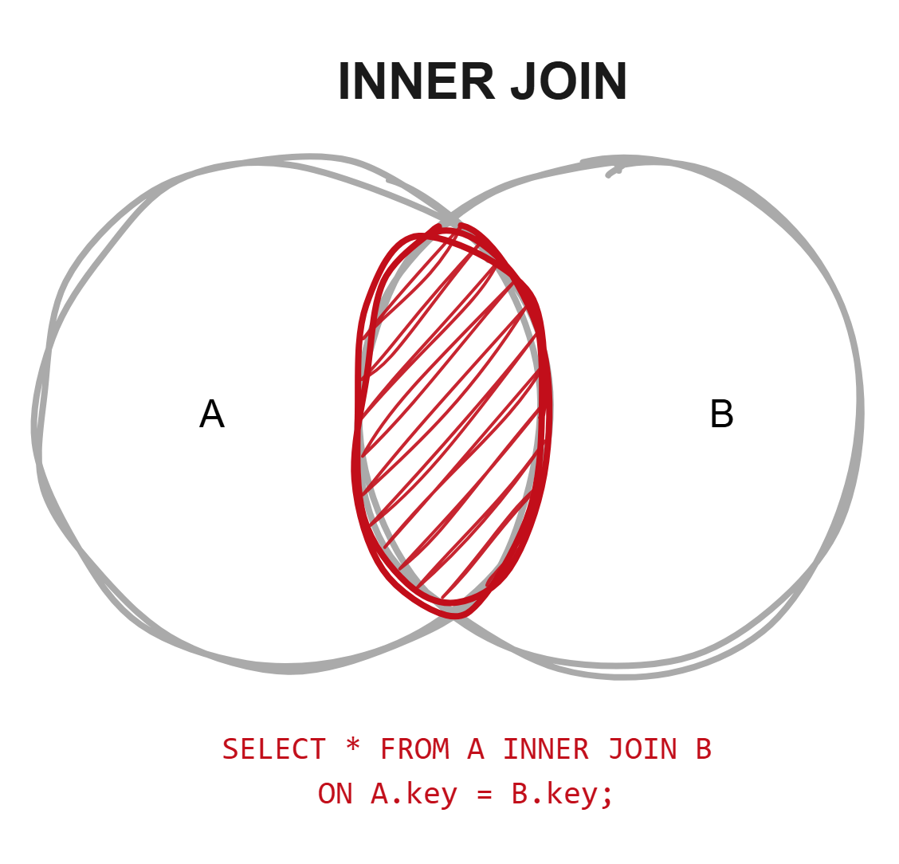
Inner join
Restituisce solo le righe con corrispondenza in entrambe le tabelle.
È il tipo di JOIN più comune e più efficiente.
INNER non è obbligatorio ma fortemente consigliato
Notes:
restituisce solo le righe che hanno una corrispondenza in entrambe le tabelle. È il tipo di JOIN più comune e più efficiente.
Con INNER JOIN l'optimizer ha libertà di riordinare le tabelle. Con OUTER JOIN l'ordine è vincolato.
DEMO

Slide 5
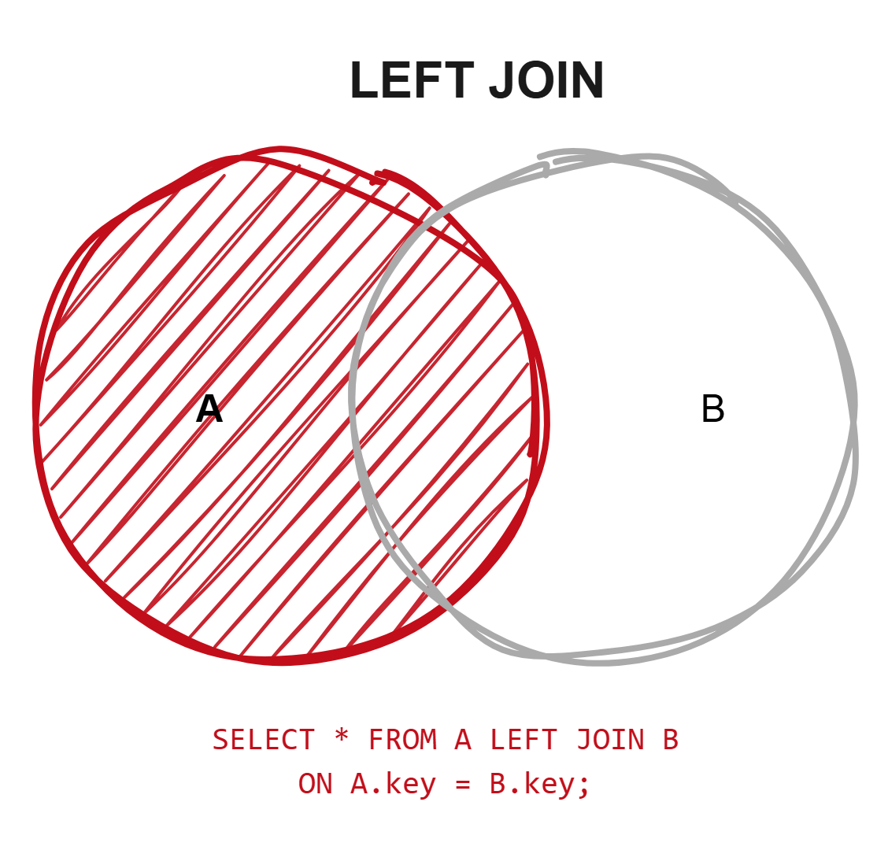
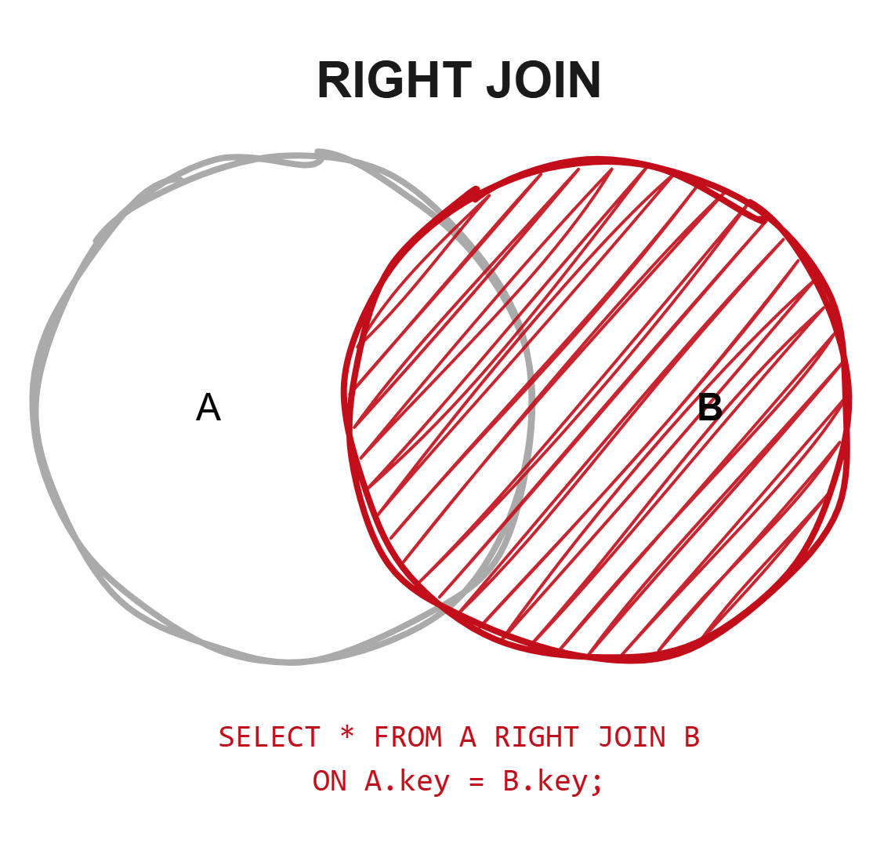
LEFT/right join
Preserva tutte le righe della tabella a sinistra
Le colonne della destra diventano NULL dove non c'è match
RIGHT JOIN: equivalente speculare → riscrivere sempre come LEFT JOIN
Notes:
ANTI-JOIN PATTERN
Trovare le righe senza corrispondenza
Punti chiave:
LEFT JOIN + IS NULL = anti-join → righe "orfane"
Più efficiente di NOT IN con subquery
NOT IN con NULL nella subquery → restituisce 0 righe!
DEMO

Slide 6
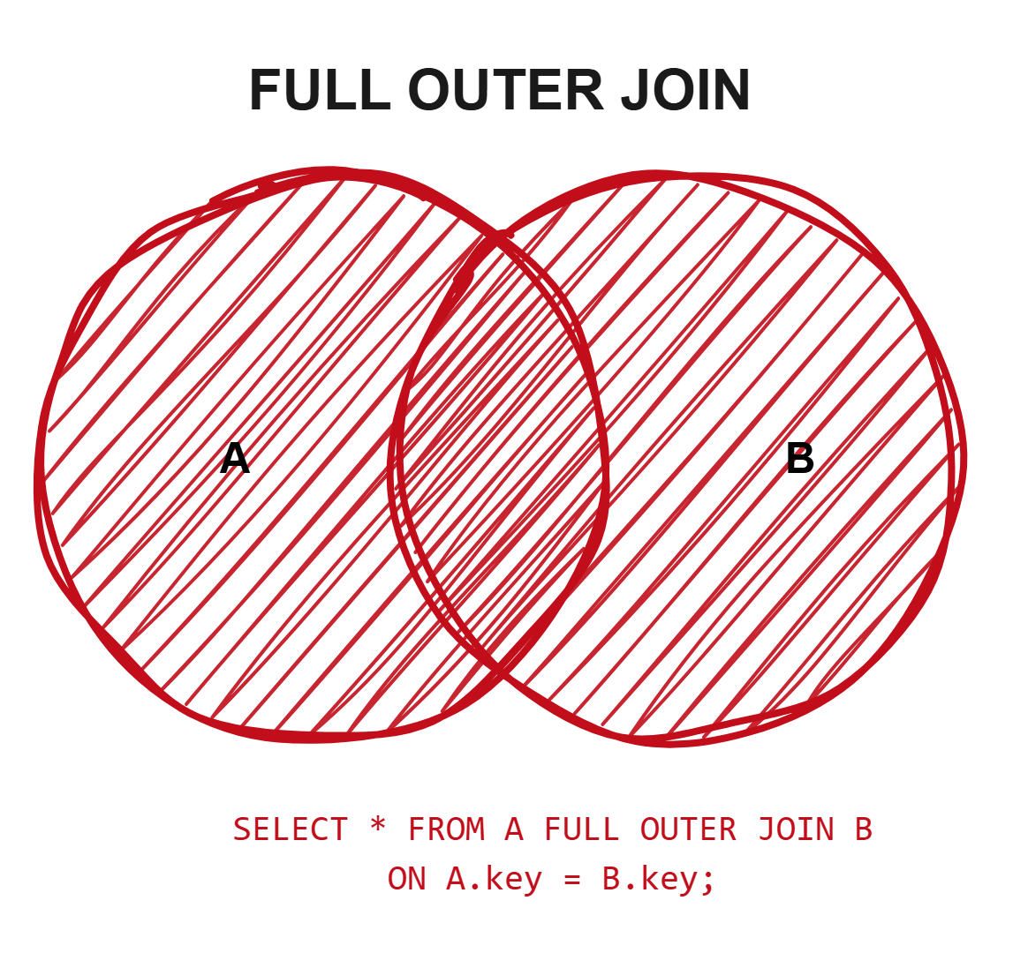
Full outer join
Tutte le righe di entrambe le tabelle
Utile per confronti
Notes:
restituisce solo le righe che hanno una corrispondenza in entrambe le tabelle. È il tipo di JOIN più comune e più efficiente.
DEMO

Slide 7
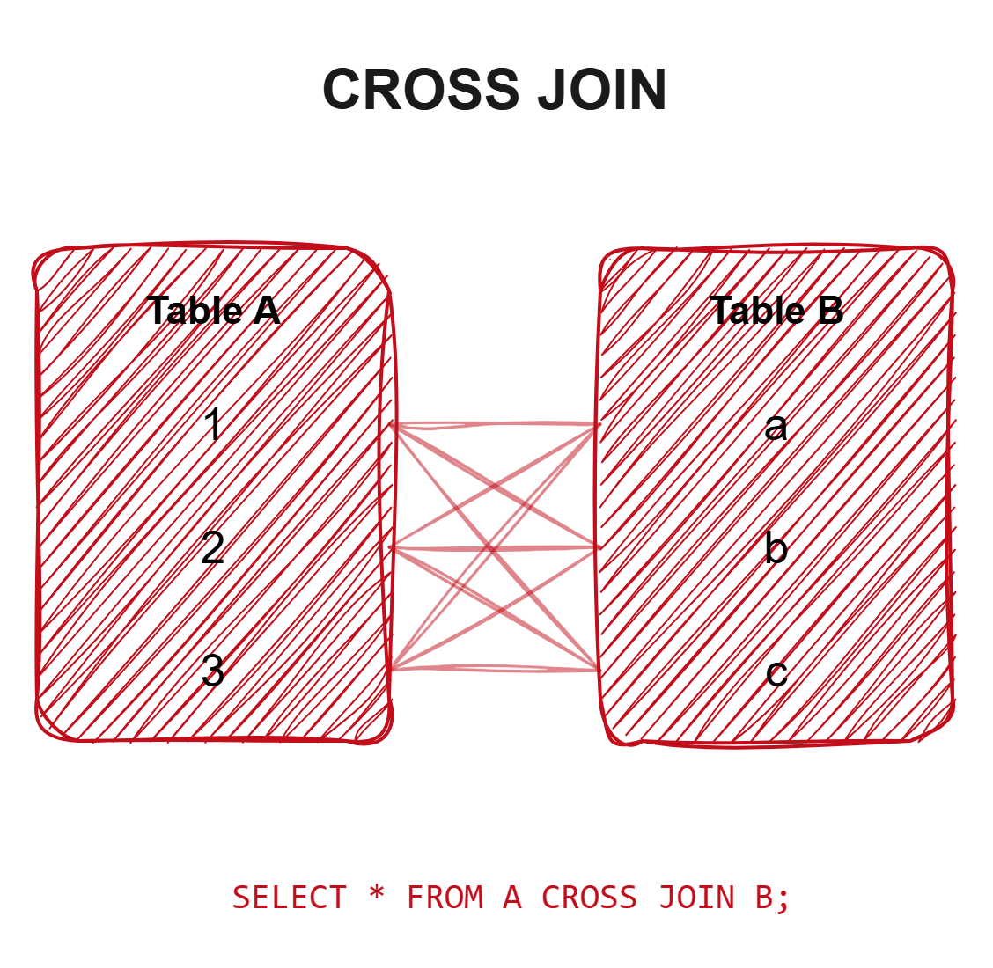

Cross join
Prodotto cartesiano: N × M righe
Nessuna clausola ON
Utile per generare combinazioni (colori × taglie, calendari)
Su tabelle grandi CROSS JOIN = numero enorme di righe!
Notes:
Utile per generare tabelle demo con grossi volumi
DEMO

Slide 8
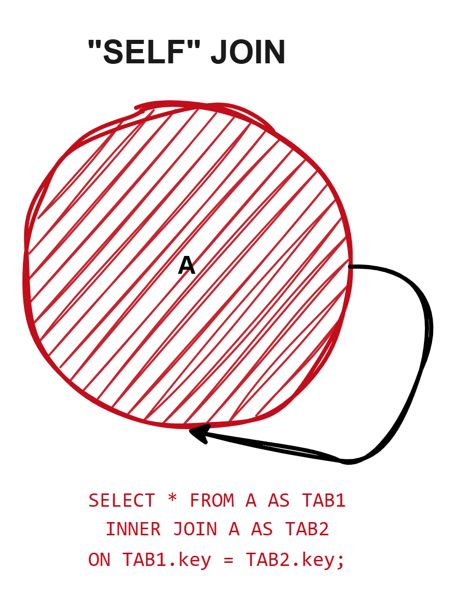
«Self join»
JOIN di una tabella con se stessa
Caso classico: gerarchie (dipendente → manager)
Richiede alias diversi per distinguere le due "copie"
Notes:
Non è un operatore di join ma è un modo per mettere in join con operatori visti sopra una tabella con se stessa
"Il SELF JOIN non è nulla di magico: è un JOIN normale, la tabella è semplicemente la stessa"
Alias necessario

Slide 9
Performance vs trappole
Notes:
Oltre a colonne possiamo leggere risultato di espressioni inline e funzioni applicate alle colonne

Slide 10
On vs where
Con un LEFT JOIN, il punto in cui metti il filtro cambia completamente il risultato.
  Filtro nella ON → si applica solo alla tabella destra; la sinistra resta intatta
  Filtro nella WHERE → si applica dopo il JOIN; elimina le righe con NULL → il LEFT diventa INNER
Notes:
Concetto chiave: Con un LEFT JOIN, mettere un filtro nella clausola ON o nella clausola WHERE produce risultati completamente diversi. Questo è uno degli errori più comuni.
Talking points:
Filtro nella ON: il filtro si applica solo alla tabella di destra; le righe della sinistra vengono preservate tutte
Filtro nella WHERE: si applica dopo il JOIN, quindi elimina le righe con NULL → il LEFT JOIN diventa di fatto un INNER JOIN
Regola pratica: “Se il filtro è sulla tabella esterna (destra), mettilo nella ON. Se vuoi filtrare il risultato finale, mettilo nella WHERE.”
DEMO

Slide 11
exists vs join
EXISTS vs JOIN + DISTINCT: EXISTS cortocircuita al primo match → spesso più efficiente per verificare l’esistenza
Funzioni nella condizione di JOIN distruggono la SARGability
L’optimizer può riordinare INNER JOIN liberamente, ma rispetta l’ordine degli OUTER JOIN (LEFT/RIGHT)
Su tabelle grandi, verificare sempre il piano di esecuzione dopo aver aggiunto un JOIN
Notes:
DEMO

Slide 12
OPERAZIONI INSIEMISTICHE

Slide 13
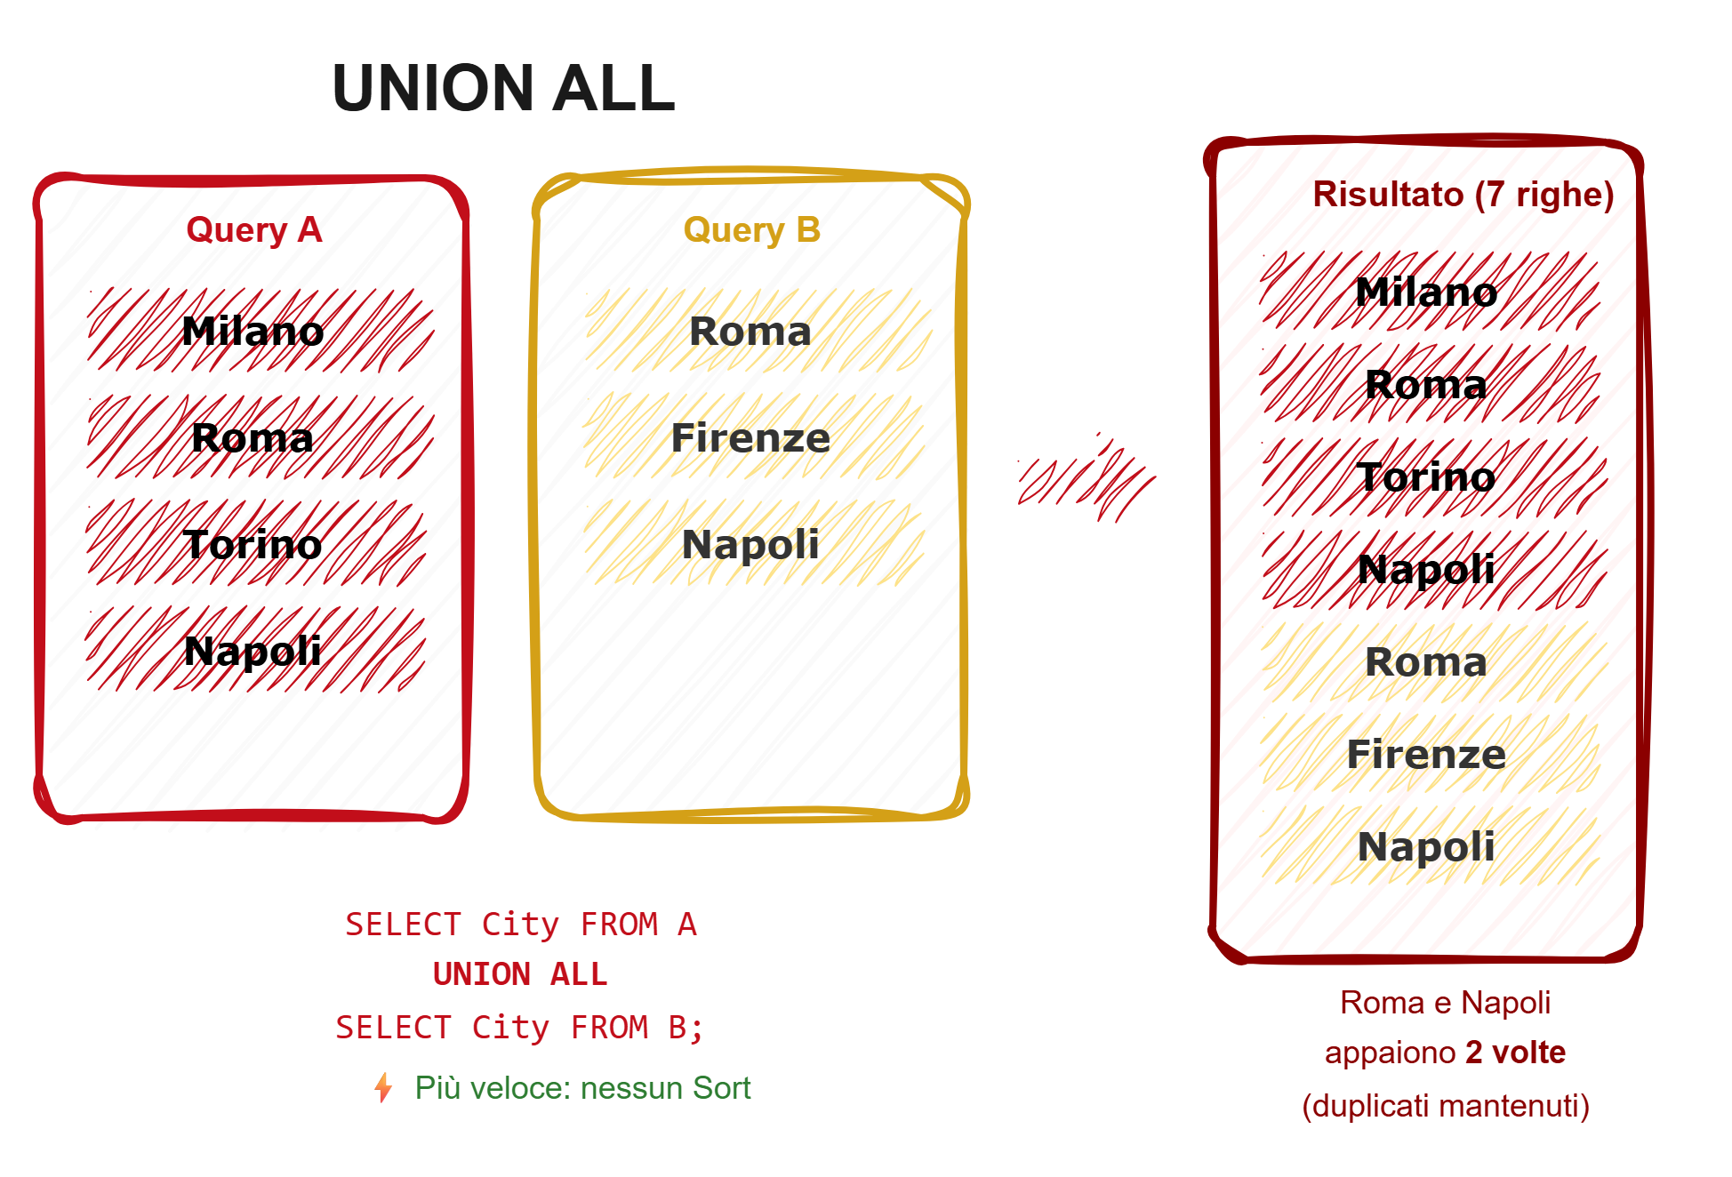
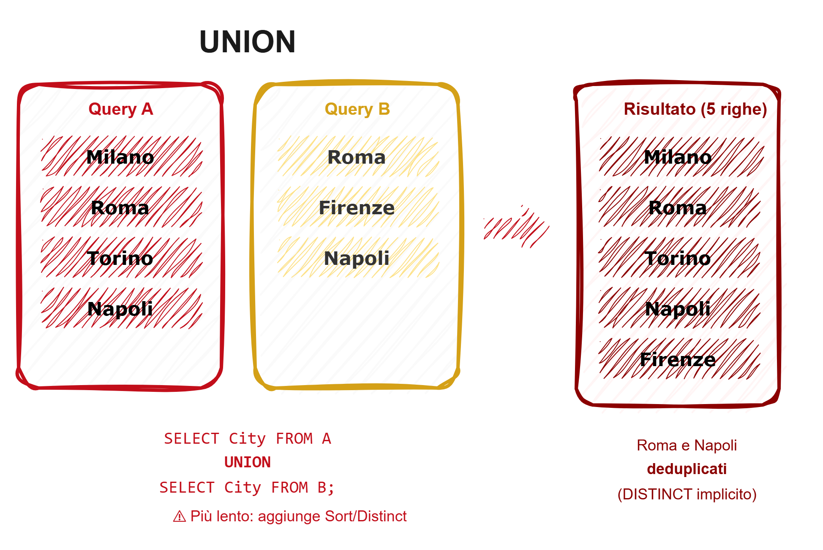
union / union all
Concetto chiave:
UNION combina i risultati di due query verticalmente.
UNION ALL include i duplicati, UNION li rimuove.
Notes:
Regole:
Le due SELECT devono avere lo stesso numero di colonne e tipi compatibili
UNION ALL è sempre più veloce perché non deve fare il DISTINCT
Regola: usare UNION ALL di default, UNION solo se serve davvero la deduplicazione
L’ORDER BY si può mettere solo alla fine, dopo l’ultimo blocco
DEMO

Slide 14
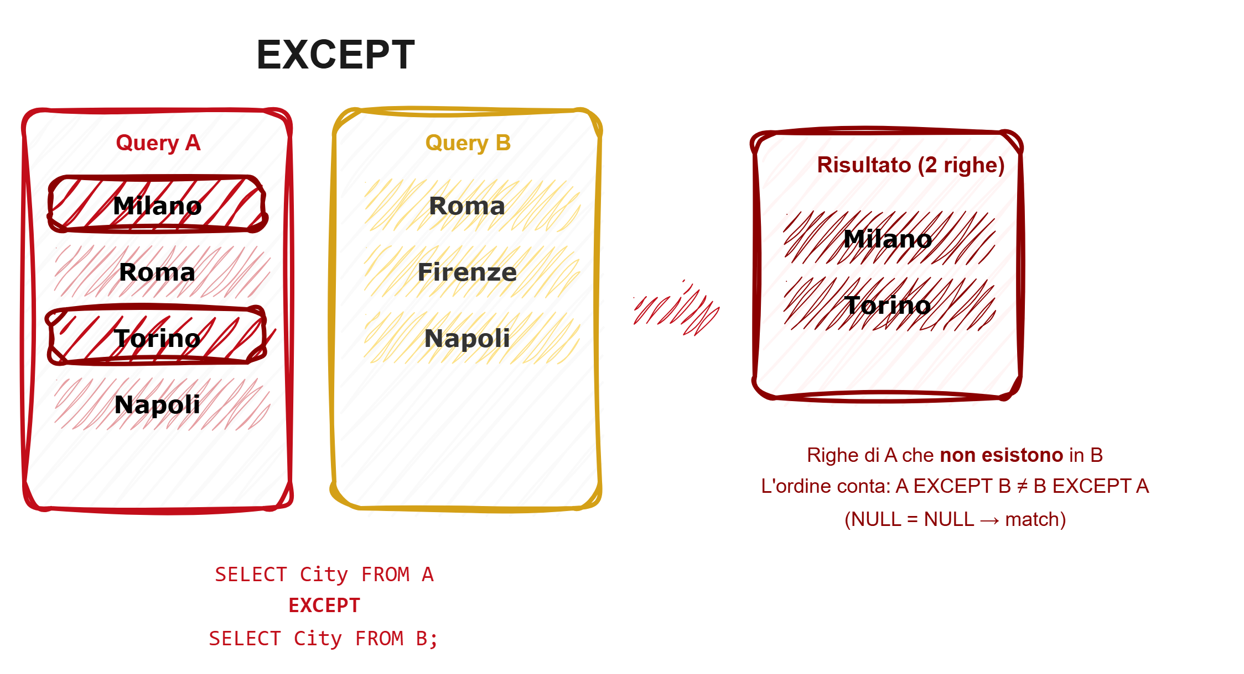
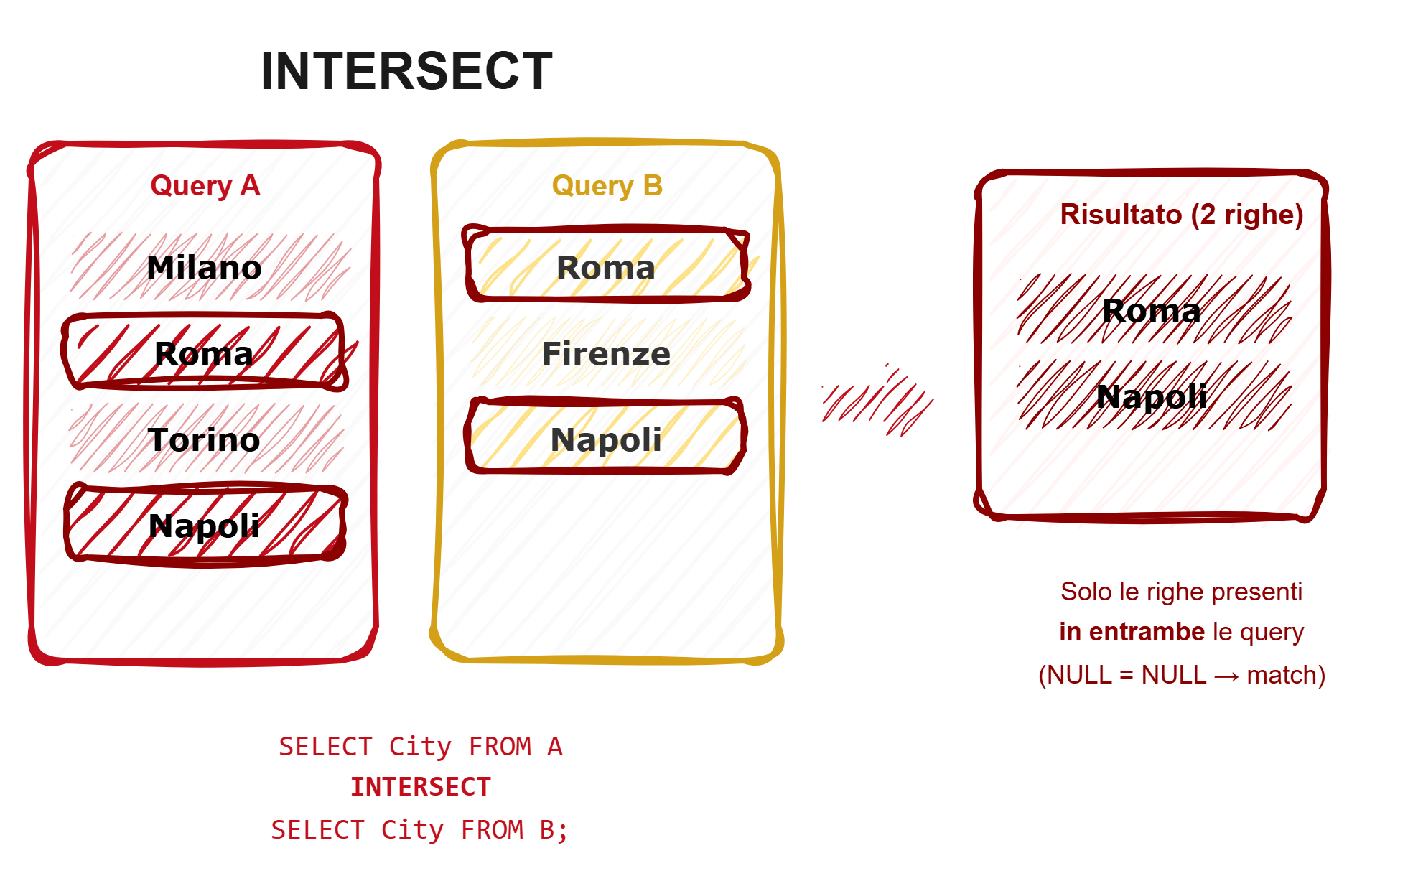
EXCEPT / INTERSECT
L’ordine non conta per INTERSECT
L'ordine conta per EXCEPT: A EXCEPT B ≠ B EXCEPT A
EXCEPT è un'alternativa leggibile a NOT EXISTS per confronti semplici tra set
Notes:
DEMO

Slide 15
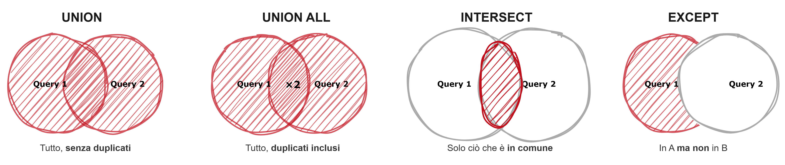

Insiemistica vs test
TEST DI NON REGRESSIONE QUERY

Slide 16
JOIN CON FUNZIONI

Slide 17

CROSS/OUTER APPLY
APPLY è un operatore specifico di SQL Server che permette di eseguire una subquery correlata per ogni riga della tabella esterna.
È come un JOIN "per riga".
CROSS APPLY = INNER JOIN
OUTER APPLY = LEFT JOIN
Caso d'uso classico: top-N per gruppo — i 3 ordini più recenti per ogni venditore
Alternativa alle window functions con ROW_NUMBER + filtro
SELECT c.CustomerID, c.CompanyName, o.OrderID, o.OrderDate
FROM Customers c CROSS APPLY ( SELECT TOP 3 OrderID, OrderDate
FROM Orders
WHERE CustomerID = c.CustomerID
ORDER BY OrderDate DESC ) o;
Notes:
Slide 17-18: CROSS APPLY / OUTER APPLY
Concetto chiave: APPLY è un operatore specifico di SQL Server che permette di eseguire una subquery correlata per ogni riga della tabella esterna. È come un JOIN "per riga".
Talking points:
CROSS APPLY = come INNER JOIN: se la subquery non restituisce righe, la riga esterna viene esclus
OUTER APPLY = come LEFT JOIN: la riga esterna viene preservata con NULL

Slide 18
checklist
# | Domanda
1 | Dove la relazione esiste SEMPRE INNER JOIN
2 | CROSS JOIN per generare volumi di dati di test
3 | Nelle LEFT/RIGHT JOIN Filtro ON vs Filtro WHERE
4 | Trasformazione dati nella ON non aiuta Sargability
5 | Meglio EXISTS di LEFT + DISTINCT
6 | UNION solo quando le due query possono produrre stessi record, se no UNION ALL
7 | Insiemistica come alleata nei test di non regressione
8 | APPLY per applicare funzioni o subquery ad ogni record
Notes:
Riepilogo rapido:
Leggere la checklist punto per punto
Richiamare: "Il JOIN è il mattone fondamentale delle query complesse. La scelta del tipo giusto impatta leggibilità, correttezza e performance."

Slide 19
Prossima lezione operazioni dml

